Slide 1
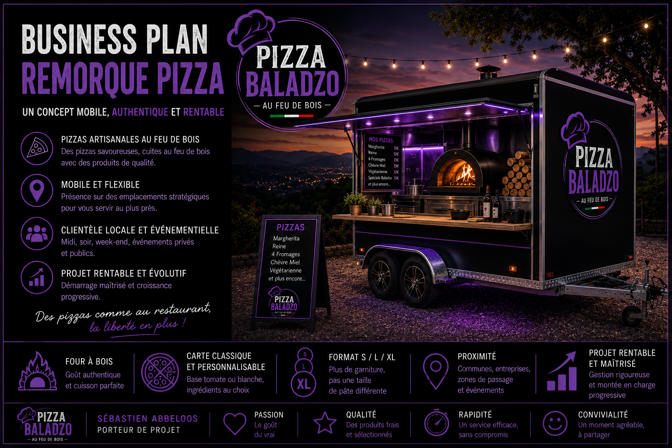

Slide 2
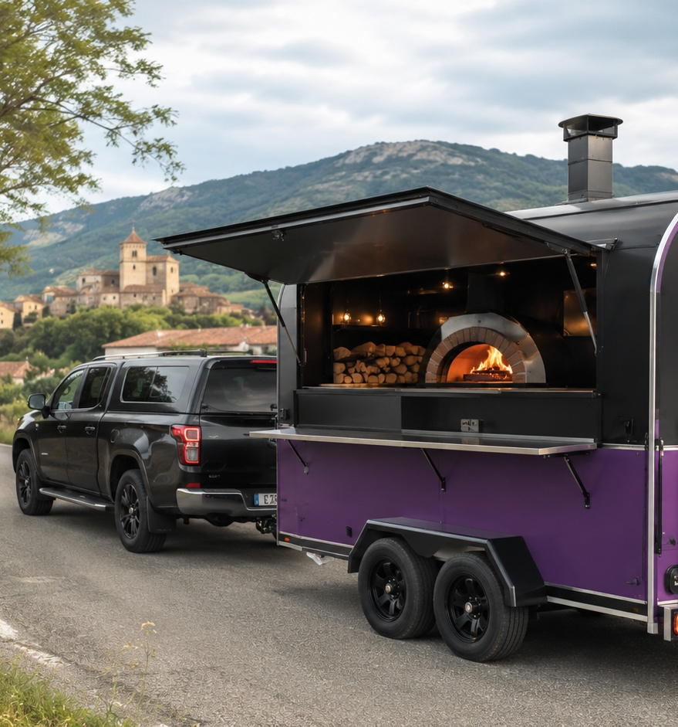
Le projet en une phrase
Une offre simple, visible et rentable, pensée pour le terrain.
1
Concept
2
Positionnement
• Créer une remorque pizza identifiable, avec une carte claire et personnalisable.
• Travailler sur les services du midi et du soir.
• Restauration mobile de proximité.
• Image artisanale grâce au four à bois.
3
Objectif
4
Promesse
• Démarrage progressif.
• Suivi des ventes et ajustement selon la demande réelle.
• Des pizzas généreuses.
• Commande simple, rapide et personnalisable.
Business plan Pizza Baladzo • 02

Slide 3
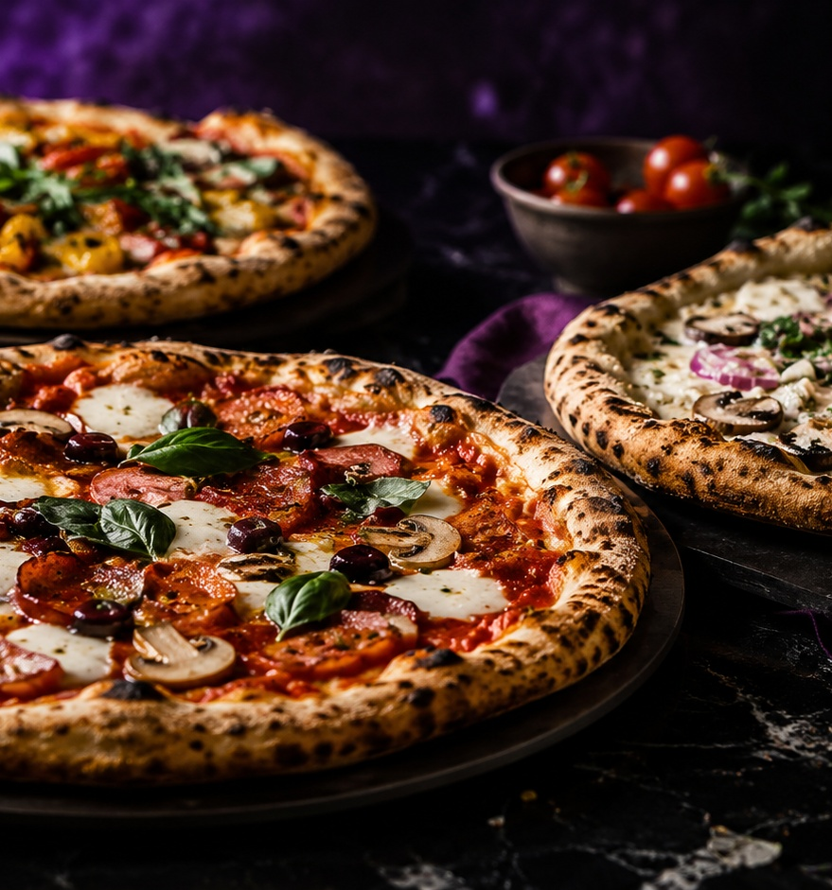
L’offre produit
Une carte lisible + une personnalisation qui augmente le panier moyen.
A
Carte classique
B
Pizza personnalisée
• Recettes connues et rassurantes.
• Bases tomate et blanche, recettes du moment.
• Le client choisit sa base.
• Il ajoute les ingrédients selon ses envies.
C
Desserts & boissons
D
Format S / L / XL
• Tiramisu, mousse chocolat, panna cotta, cookies, brownies.
• Eaux, sodas et boissons à marge complémentaire.
• Pas une taille de pâte différente.
• Une proportion d’ingrédients plus ou moins généreuse.
Business plan Pizza Baladzo • 03

Slide 4
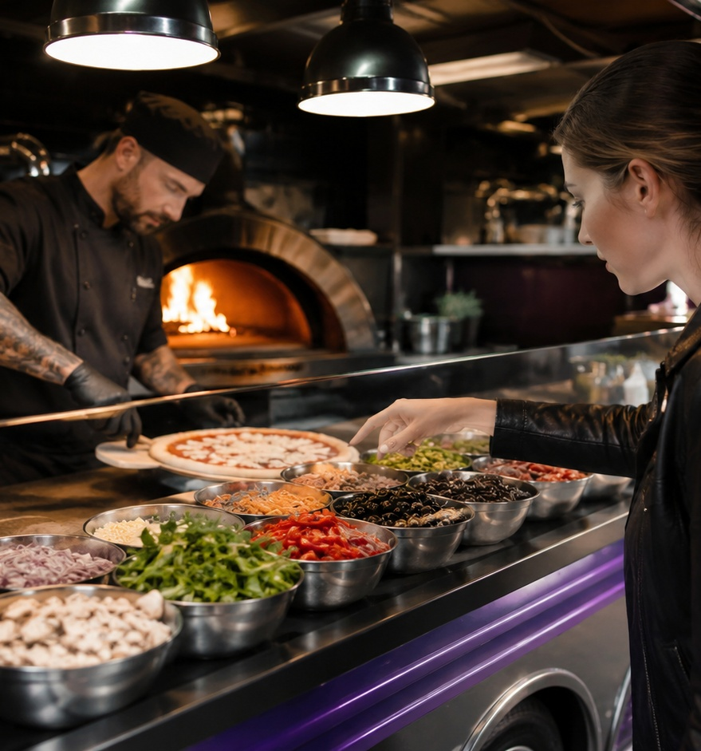
L’expérience client
Le client comprend vite, choisit facilement et revient pour varier.
1
1. Base
2
2. Ingrédients
• Tomate ou blanche.
• Choix libre parmi les ingrédients disponibles.
3
3. Intensité
4
4. Commande
• S, L ou XL selon la quantité souhaitée.
• Sur place, par téléphone, réseaux sociaux ou directement sur le site internet Pizza Baladzo.
Business plan Pizza Baladzo • 04

Slide 5
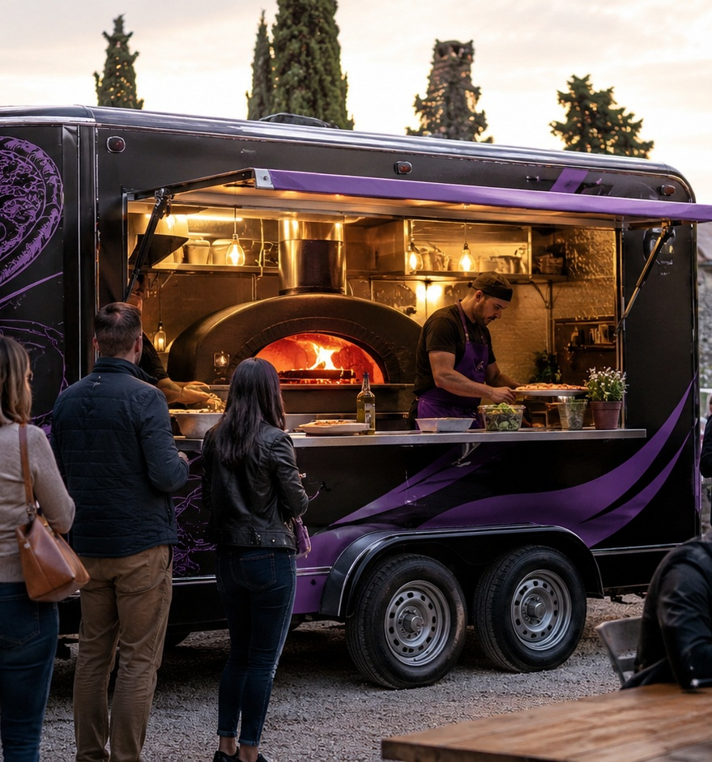
Clientèle & moments de vente
Deux services pour lisser l’activité : midi pratique, soir convivial.
M
Le midi
S
Le soir
• Actifs, ouvriers, artisans, zones de passage.
• Besoin de rapidité, prix clair et commande simple.
• Familles, habitants, villages.
• Moment convivial, panier moyen plus élevé.
E
Événementiel
F
Fidélisation
• Marchés, fêtes locales, privatisations, associations.
• Chiffre d’affaires additionnel et visibilité.
• Rendez-vous réguliers.
• Précommandes et habitudes locales.
Business plan Pizza Baladzo • 05

Slide 6
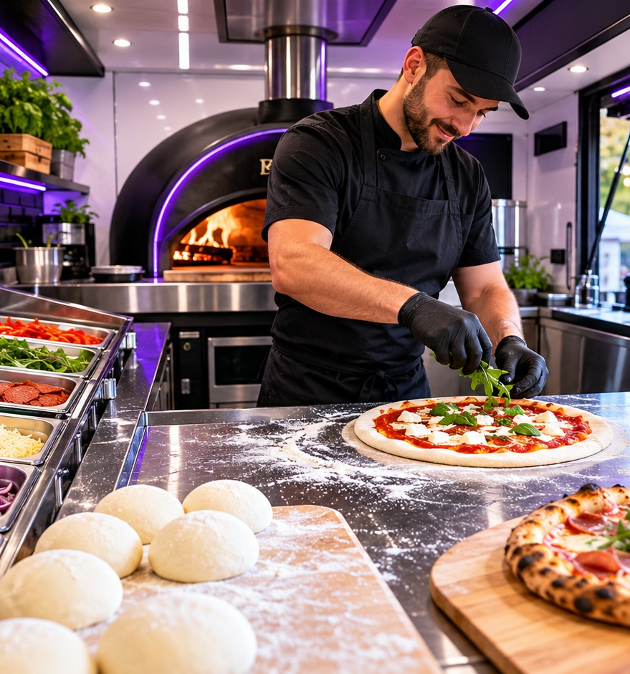
Organisation opérationnelle
Une structure pensée pour limiter les pertes et garder une qualité régulière.
1
Avant service
2
Pendant service
• Préparation de la pâte.
• Ingrédients portionnés, stock contrôlé, remorque prête.
• Production courte.
• Vente directe, encaissement simple, suivi des meilleures ventes.
3
Après service
4
Priorité
• Nettoyage, inventaire, pertes notées.
• Ajustement des quantités pour le lendemain.
• Régularité, hygiène, rapidité.
• Maîtrise des achats.
Business plan Pizza Baladzo • 06

Slide 7
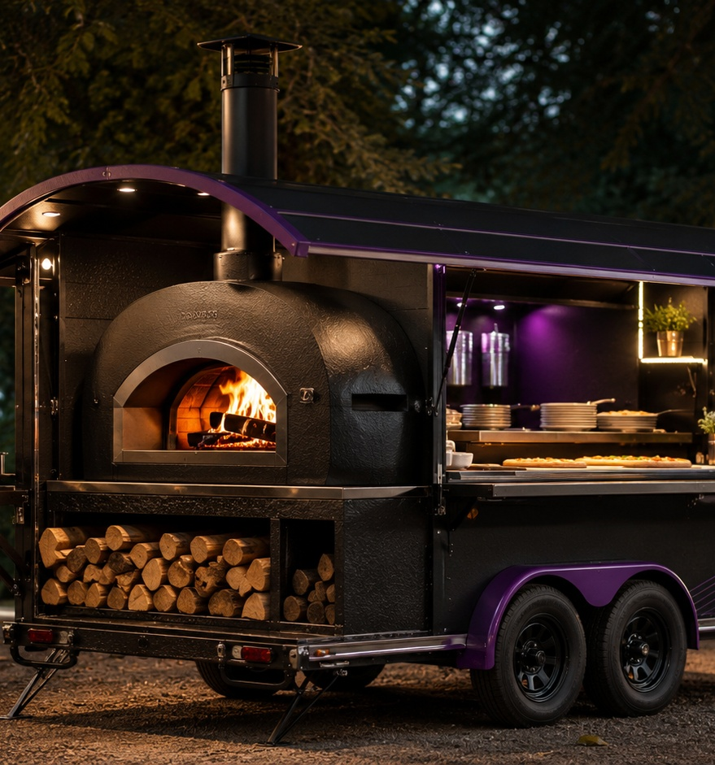
Besoins de départ
Les postes à financer doivent être sécurisés avec des devis réels.
R
Remorque équipée
F
Four à bois
• Remorque pizza professionnelle.
• Achat uniquement : pas de location de remorque.
• Four à bois professionnel.
• Extraction adaptée, stockage du bois et sécurité.
M
Matériel
C
Conformité
• Froid, plan de travail inox, stockage, caisse, terminal de paiement.
• Assurance, hygiène, démarches administratives.
• Devis réels et comparaison neuf/occasion.
Business plan Pizza Baladzo • 07

Slide 8
Financement : remorque + véhicule tracteur
Une approche claire : acheter l’outil principal, rester flexible sur le véhicule.
1
Remorque
2
Véhicule tracteur
• Achat obligatoire.
• La remorque est l’outil principal de travail et ne sera pas louée.
• Nécessaire car le four à bois rend l’ensemble plus lourd.
• Véhicule adapté au PTAC et au permis.
A
Option A
B
Option B
• Location ou leasing du véhicule tracteur.
• Préserve la trésorerie au démarrage.
• Achat du véhicule tracteur à crédit.
• Permet de devenir propriétaire sur le long terme.
Business plan Pizza Baladzo • 08

Slide 9
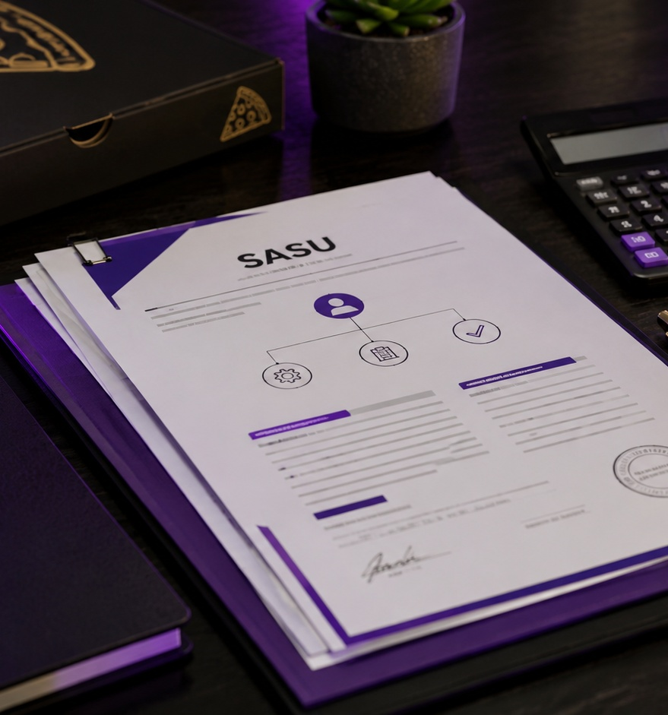
Scénarios juridiques
Un projet principal en SASU, avec une alternative de démarrage plus légère.
S
SASU
A
Démarrage allégé
• Structure crédible pour investir.
• Séparation du patrimoine personnel et évolution possible.
• Budget maîtrisé.
• Remorque achetée, véhicule tracteur en location/leasing si nécessaire.
M
Micro-entreprise
K
Point clé
• Solution de test possible.
• À vérifier avec plafonds, TVA, charges et assurance.
• Le financement doit rester cohérent avec les ventes réelles.
• Montée en charge progressive.
Business plan Pizza Baladzo • 09

Slide 10

Prévisionnel : logique de rentabilité
Le pilotage se fait par nombre de pizzas, panier moyen, marge et coûts fixes.
1
Services
2
Ventes
• Midi + soir.
• Possibilité d’événementiel.
• Nombre de pizzas progressif.
• Suivi des meilleures recettes.
3
Panier moyen
4
Coûts
• Pizza + boisson + dessert.
• Options S / L / XL sur ingrédients.
• Matières premières, énergie, assurance, véhicule, entretien.
• Pilotage prudent.
Business plan Pizza Baladzo • 10

Slide 11
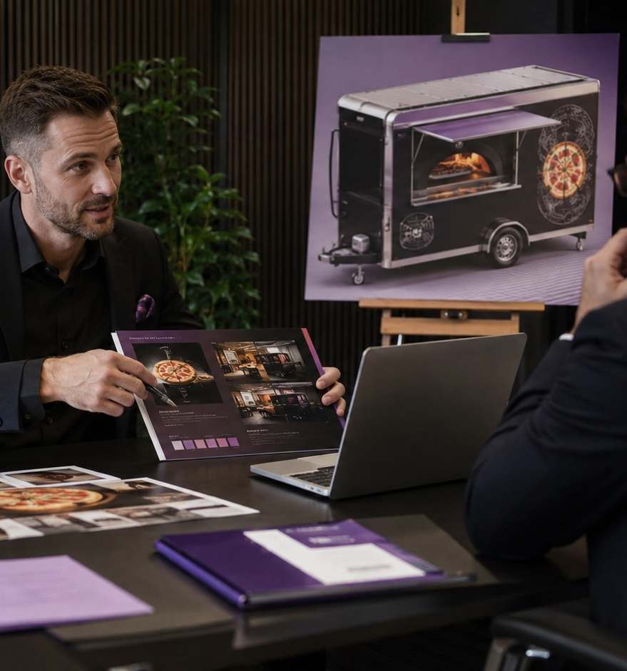
Message final pour les banques
Un projet concret, progressif et maîtrisé.
1
Message
2
Sécurité
• Je ne viens pas chercher un financement pour une idée improvisée.
• Je présente un projet concret, construit autour d’une demande locale régulière.
• Offre simple à comprendre.
• Démarrage progressif et limitation des risques.
3
Terrain
4
Signature
• Activité mesurable et ajustable.
• Suivi des résultats réels.
• Sébastien Abbeloos.
• Pizza Baladzo.
Business plan Pizza Baladzo • 11

Slide 12
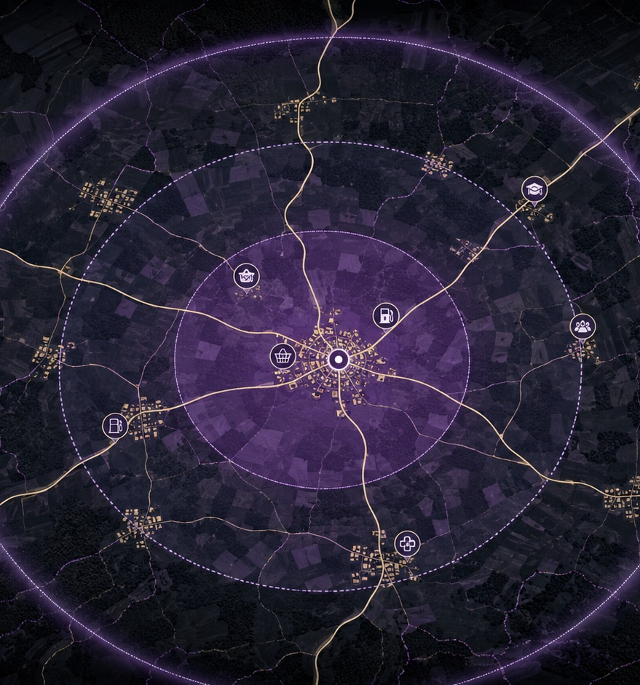
Zone de chalandise autour de Courniou
Objectif : capter une clientèle locale régulière + événements.
1
Zone 1 — proximité directe
2
Zone 2 — tournée régulière
• 0 à 10 km : Courniou, Saint-Pons-de-Thomières, Riols, Prémian.
• 10 à 25 km : Labastide-Rouairoux, Olargues, Minerve / secteur Minervois.
3
Zone 3 — opportunités
4
Potentiel
• 25 à 45 km : Mazamet, Saint-Chinian, Lamalou-les-Bains, Bédarieux.
• Bassin rural, passage touristique, marchés, campings et événements privés.
Business plan Pizza Baladzo • 12

Slide 13
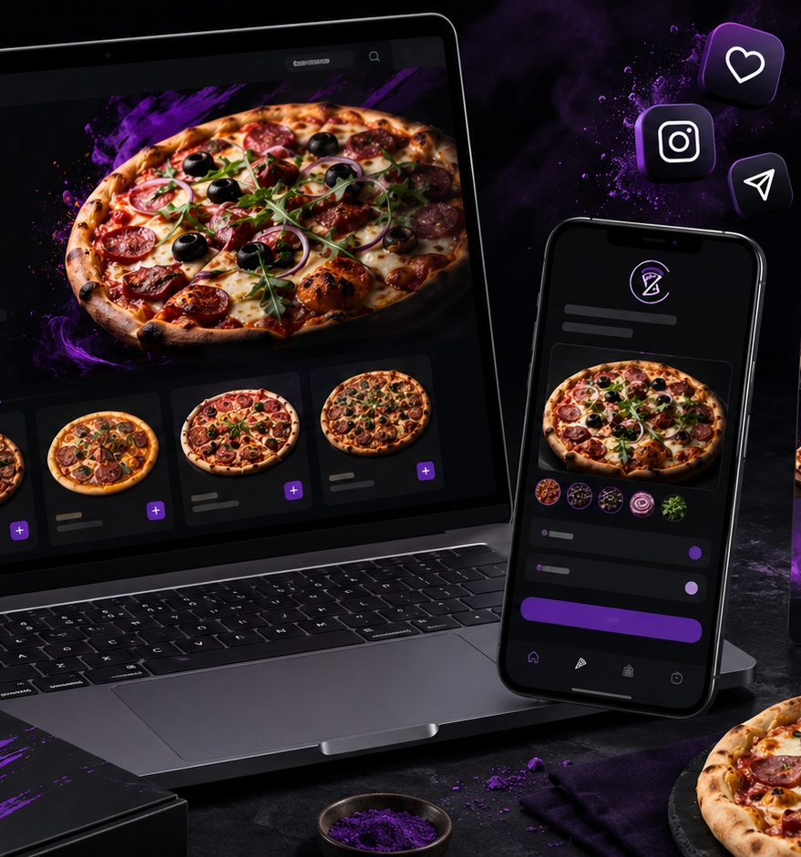
Communication & site internet
Un levier majeur de visibilité, de commande et de fidélisation.
W
Site Pizza Baladzo
R
Réseaux sociaux
• Carte, horaires, emplacements, événements.
• Commande directement depuis le site internet.
• Présence très active sur Facebook, Instagram, TikTok et groupes locaux.
C
Communauté
P
Précommandes
• Créer une communauté locale fidèle.
• Annoncer les tournées, nouveautés et offres.
• Réduire l’attente.
• Sécuriser le chiffre d’affaires avant le service.
Business plan Pizza Baladzo • 13

Slide 14
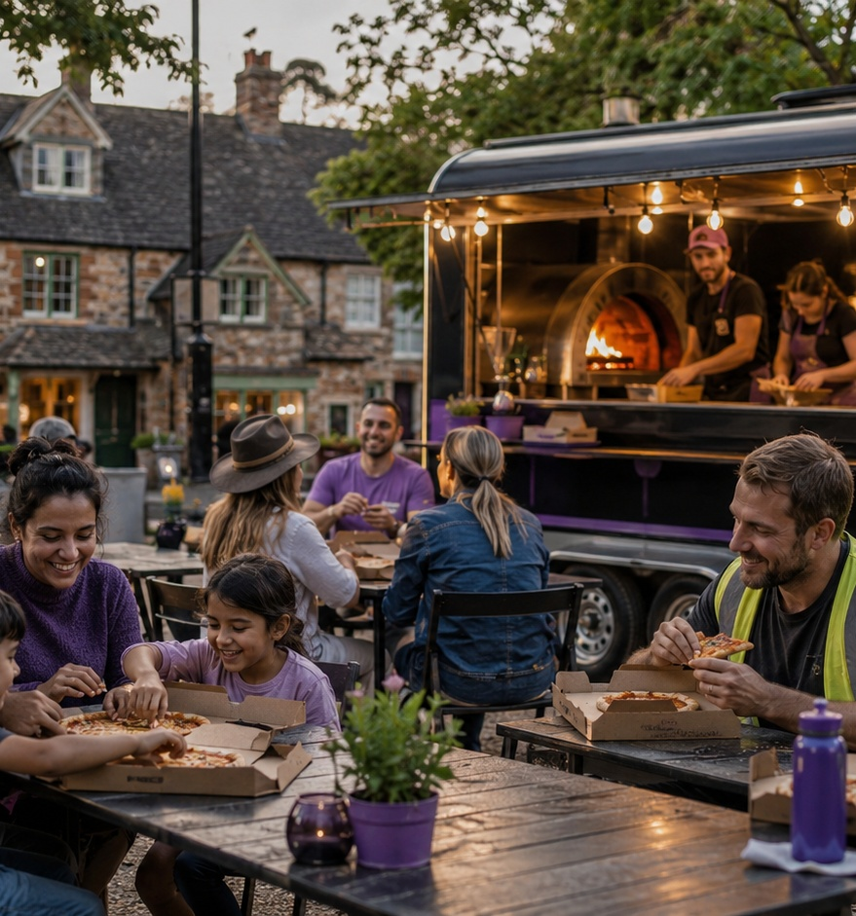
Clientèle que Pizza Baladzo peut toucher
Une clientèle locale, professionnelle, touristique et événementielle.
H
Habitants locaux
T
Travailleurs
• Familles, couples, retraités, jeunes actifs.
• Clientèle de proximité à fidéliser.
• Artisans, chauffeurs, salariés, commerçants.
• Repas simples, rapides et qualitatifs.
V
Touristes & week-end
E
Événements
• Gîtes, campings, randonneurs, curistes.
• Demande saisonnière intéressante.
• Marchés, fêtes de village, associations, anniversaires, repas d’entreprise.
Business plan Pizza Baladzo • 14

Slide 15
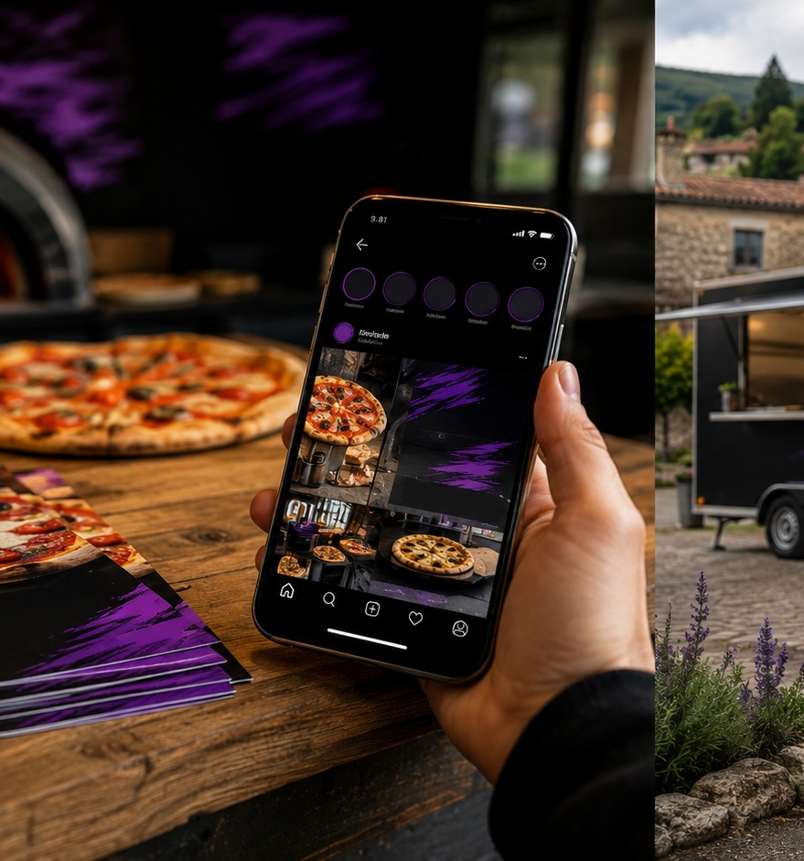
Plan d’action commercial local
Transformer la visibilité en habitudes d’achat.
1
1. Se faire connaître
2
2. Créer des habitudes
• Flyers, commerçants, réseaux sociaux locaux, panneaux de tournée.
• Même jour et même emplacement chaque semaine.
3
3. Augmenter le panier moyen
4
4. Sécuriser le chiffre d’affaires
• Desserts, boissons, formules famille, options S / L / XL.
• Commandes site internet, Facebook, téléphone, privatisations.
Business plan Pizza Baladzo • 15

